Slide 1
Б. С. Житков «Про обезьянку»

Slide 3
Берегите эти земли, эти воды, Даже малую былинку любя. Берегите всех зверят внутри природы. Убивайте лишь зверей внутри себя!

Slide 7
1. Как мышонок Пик попал в мореплаватели.
2. Кораблекрушение. - Белая чайка - Щука - Хищная птица - рыболов - скопа.
3. Страшная ночь - Пучеглазый маленький лягушонок - Серебристо-чёрная змея - Мышонок приспосабливается к условиям, в которые попал.
4. Хвост-цеплялка и шёрстка-невидимка.
5. Соловей-разбойник - Сорокопут-жулан промышляет разбоем.

Slide 9
Бьнзоеяка Альчмики Оаитврщ

Slide 10
Обезьянка
Мальчики
Товарищ

Slide 11
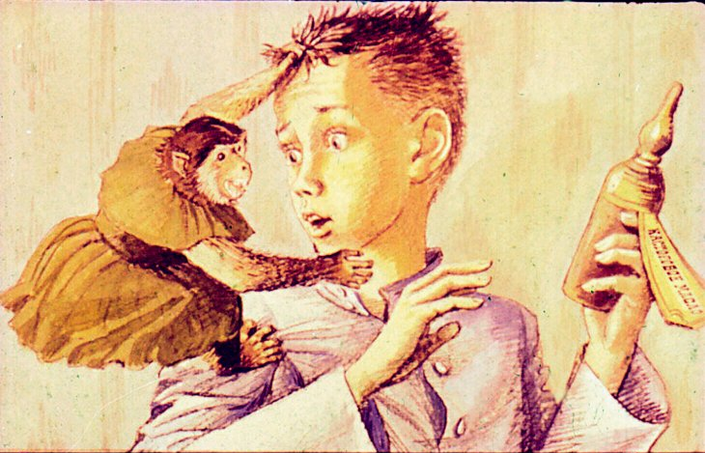

Slide 13
Борис Степанович Житков (1882—1938)

Slide 14
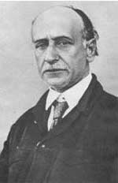
Борис Житков родился 30 августа (11 сентября) 1882 г. в Новгороде;
Его отец был преподавателем математики в Новгородском учительском институте,
Мать — пианистка.
Детство провел в Одессе. Получил начальное домашнее образование, затем окончил гимназию. Во время учебы подружился с К. И. Чуковским.

Slide 15
Но вот стать писателем Борис Житков не собирался.
Просто он славился среди знакомых как чудесный рассказчик. Однажды по просьбе
К. И. Чуковского Житков записал один из своих рассказов.
Это решило его судьбу.

Slide 16
Вскоре в журналах появились веселые истории Житкова для детей: «Про слона», «Про обезьяну», «Мангуста», «Компас», «Гривенник» и др.

Slide 20
Аршин – старая русская мера длины, около метра.
Шинель – пальто со складкой на спине
Давеча – недавно
Оплеуха – удар рукой по щеке
Чмокал – кушать, издавая неприличные звуки.
Вавилоны – кривые линии. За пазуху – под рубаху
Набрюшник под курткой – брюхо - это живот.
Сконфузился – застеснялся.
Сатана – ругательное слово, в речи употреблять не надо.

Slide 22
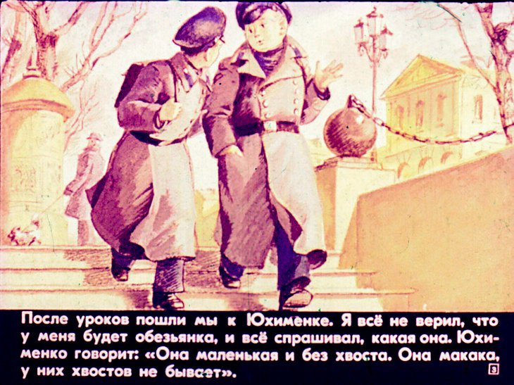

Slide 23
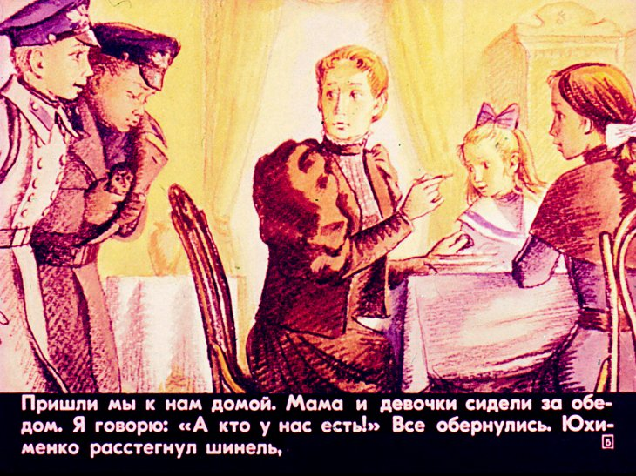

Slide 24
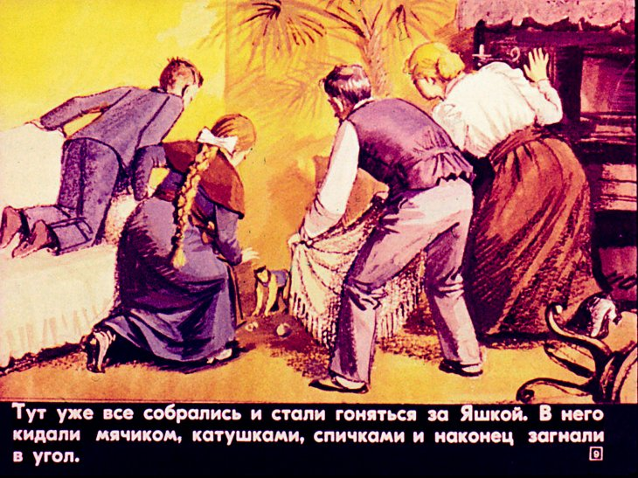

Slide 25
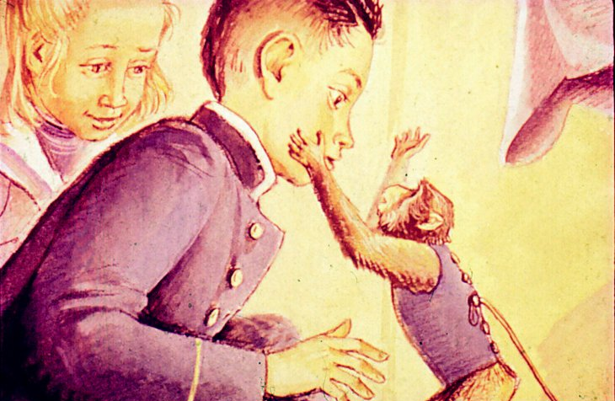

Slide 26
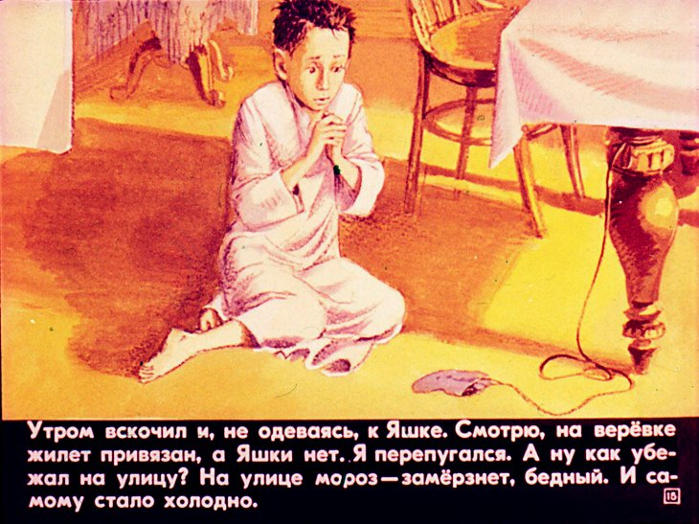

Slide 27
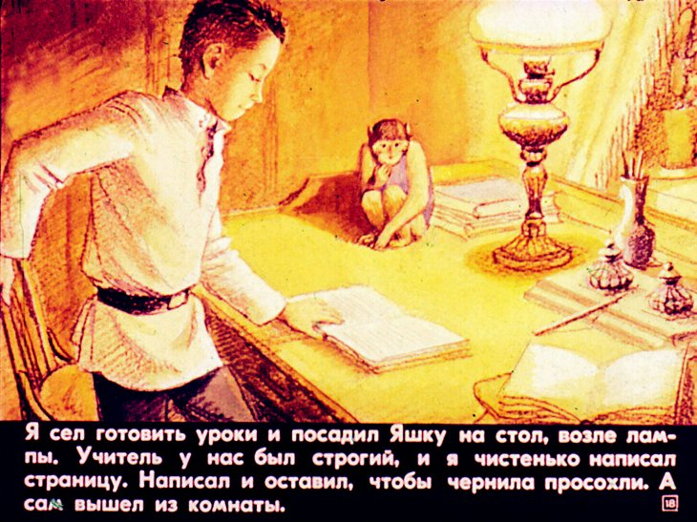

Slide 28
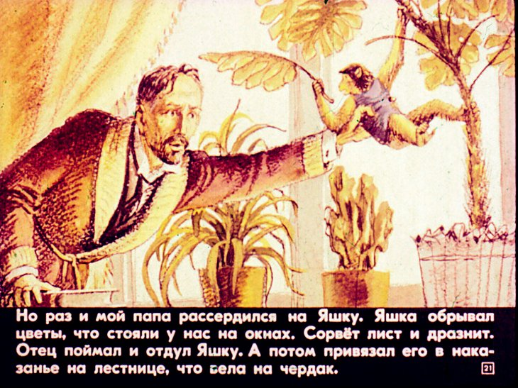

Slide 29
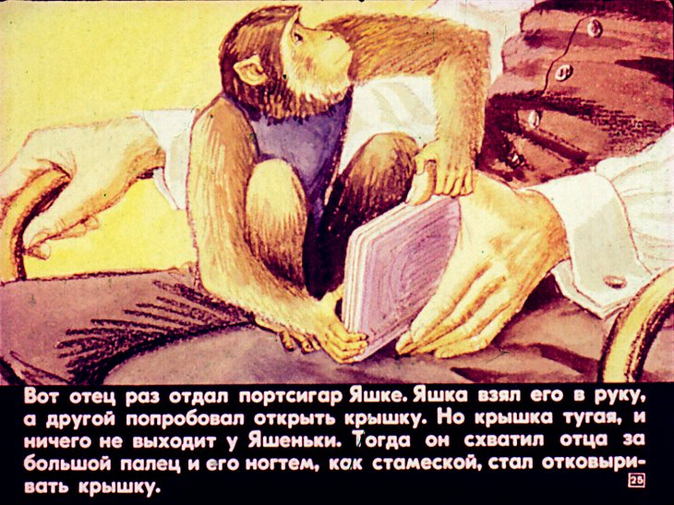

Slide 30
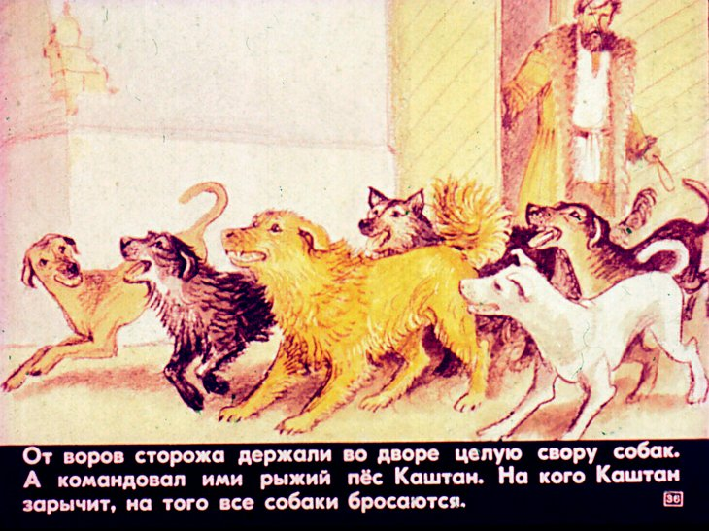

Slide 31
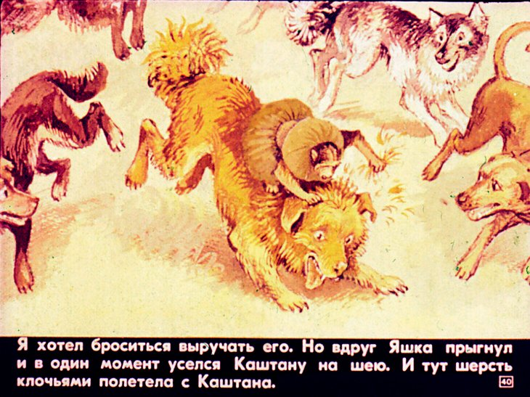

Slide 33
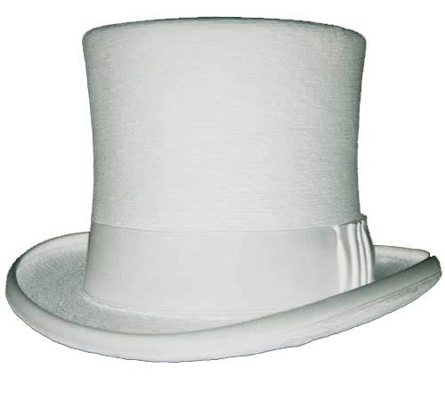
Белая шляпа
ИНФОРМАЦИЯ
ЧТО МЫ УЗНАЛИ?

Slide 34
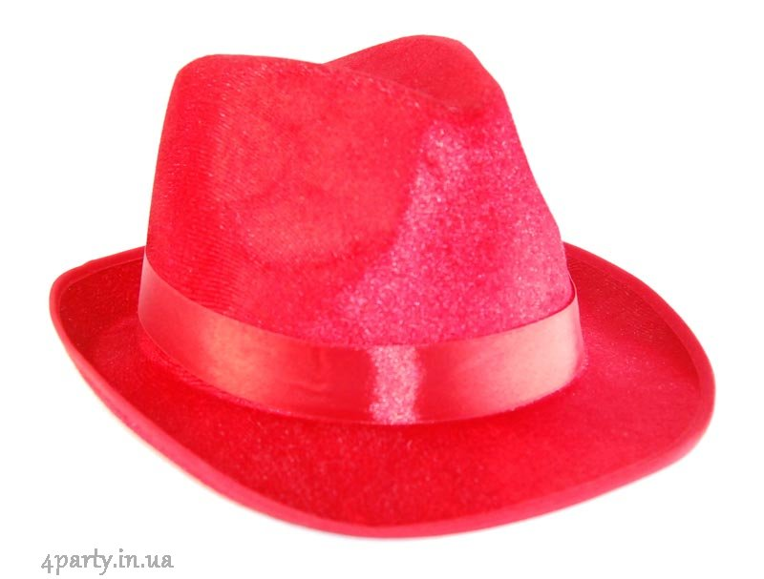
Красная шляпа
ЭМОЦИИ
Какие чувства вызывает у вас история с обезьянкой?

Slide 35
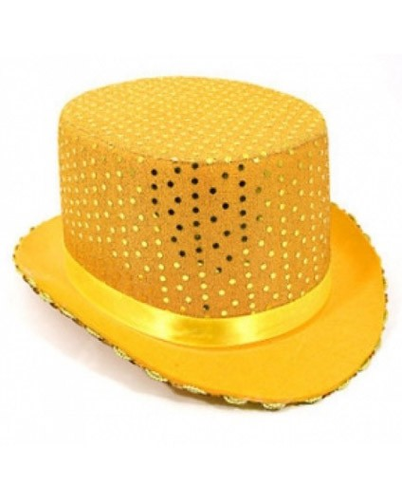
Жёлтая шляпа
ОПТИМИЗМ
ХОРОШО,ЧТО….
КРУТО, ЧТО…

Slide 36
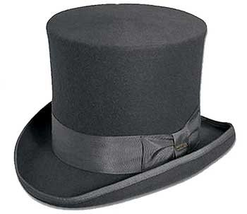
Чёрная шляпа
ПЕССИМИЗМ
ПЛОХО, ЧТО…
ЖАЛЬ…

Slide 37
Зелёная шляпа
ТВОРЧЕСТВО
ДАЙТЕ СОВЕТЫ ГЕРОЯМ ПРОИЗВЕДЕНИЯ

Slide 38
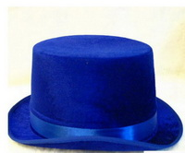
Синяя шляпа
ЖИЗНЕННЫЙ УРОК
ЧЕМУ ТЕБЯ НАУЧИЛА ИСТОРИЯ ГЛАВНЫХ ГЕРОЕВ?

